Slide 1
МИНОБРНАУКИ РОССИИ
Федеральное государственное бюджетное
образовательное учреждение высшего образования
«Челябинский государственный университет»
(ФГБОУ ВО «ЧелГУ»)
Костанайский филиал
Кафедра экономики
Бизнес-план инвестиционного проекта
Вендинг
Автор: Раздобреева Р.А
Костанай, 2020 г.

Slide 2
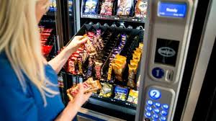
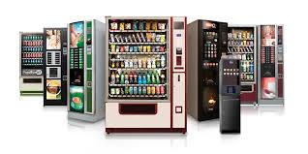
Вендинг - бизнес, основанный на использовании специализированных автоматов розничной торговли.
Автоматы помогают нам приобрести нужную продукцию:
по пути,
не тратя времени на ожидание своей очереди в магазине.

Slide 3
Цель:
создание доходной сети торговых автоматов влажными и бумажными салфетками
Задачи:
исследовать потребительский рынок;
проанализировать рынок вендинговых автоматов, выбрать наиболее оптимальный вариант;
просчитать рентабельность бизнеса;
найти поставщика оборудования;
найти поставщиков товара;
установить и запустить вендинговый автомат.

Slide 4
Общие сведения
Полное наименование компании | ИП Раздобреева
Юридический статус и вид собственности | ИП, частная
Дата образования компании | 01.05.2020
Владельцы | Раздобреева Регина Андреевна
Уставный капитал | 600 000 тенге
Адрес фактического нахождения | ТЦ «МАRT» (пр. Аль-Фараби 48)
Руководитель ФИО Служебный телефон | Раздобреева Регина Андреевна 8 708 746 88 63
Род деятельности Отрасль Подотрасль | Торговля Вендинг

Slide 5
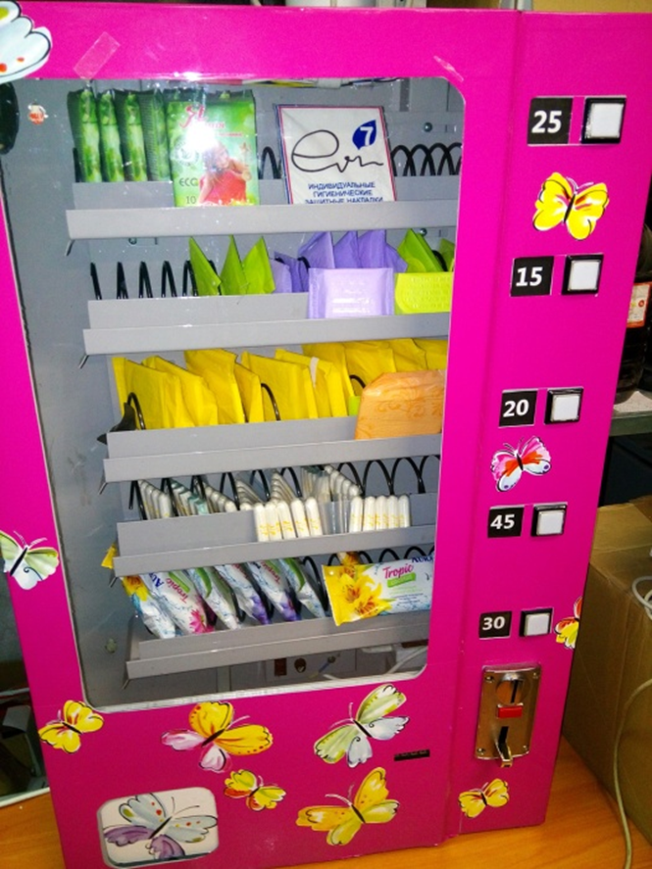
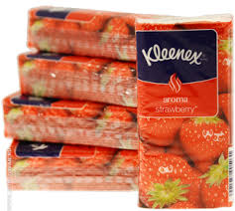
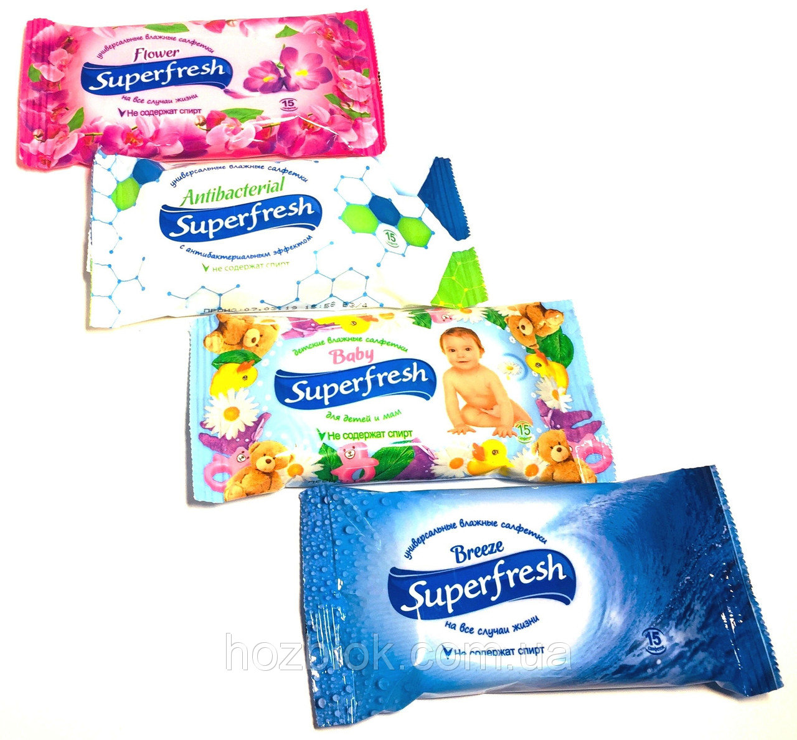
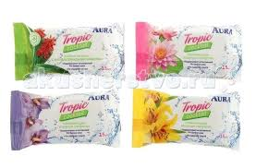
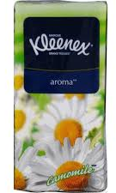
Анализ рыночных возможностей

Slide 6
Таблица 1– SWOT – анализ конкурента – продуктового магазина
Возможности | Сильные стороны
1) выход на интернет-аудиторию 2) расширение ассортиментных групп | 1) широта ассортимента 2) наличие различных форм оплаты 3) наличие специальных ценовых акций 4) реклама торговой точки 5) знание торговой марки магазина и доверие к магазину
Угрозы | Слабые стороны
1) увеличение затрат на арендную плату и затрат на поддержку торговой марки 2) появление конкурентов, продающих сопоставимый товар или более дешевые товары-заменители 3) снижение дохода у целевой аудитории 4) рост отпускных цен на товары | 1) очереди 2) не всегда удобное расположение («не по пути») 3) отсутствие цены на товаре 4) поиск местонахождения товара

Slide 7
Таблица 2 – SWOT – анализ вендинга
Возможности | Сильные стороны
1) низкая насыщенность рынка вендинговыми автоматами 2) отсутствие времени у покупателей на приобретение товаров 3) привлекательность удобства использования и как следствие – повышение спроса | 1) близость размещения автоматов к потребителям 2) отсутствие очередей 3) снижение издержек за счёт отсутствия персонала 4) техническая простота установки и обслуживания аппарата 5) быстрота покупки
Угрозы | Слабые стороны
1) вандализм 2) повышение стоимости арендного места 3) введение лицензирования торговли через автоматы 4) изменение налогового законодательства 5) появление конкурентов | 1) оплата только монетами 2) невозможность ознакомится с товаром до покупки 3) ограниченность ассортимента 4) простои оборудования из-за поломок

Slide 8
Программа продаж
Таблица 3 – Программа продаж на 2020 год
Показатели | 05.20 | 06.20 | 07.20 | 08.20 | 09.20 | 10.20 | 11.20 | 12.20
1 Объём продаж (нат. выр)
Платочки мягкий знак Flowers (10 шт) | 600 | 650 | 650 | 650 | 720 | 750 | 770 | 750
Платочки KLEENEX Aroma Ромашка/Клубника (10 шт) | 750 | 770 | 780 | 780 | 800 | 840 | 850 | 830
Салфетки влажные Deluxe Зеленый чай/Клубника/Карбон (15 шт) | 630 | 650 | 660 | 680 | 690 | 700 | 650 | 600
Салфетки влажные SuperFresh (15 шт) | 600 | 630 | 655 | 660 | 680 | 690 | 640 | 570
Салфетки влажные AROMIKA Antibak Гранат/Лайм/Бамбук (15 шт) | 510 | 550 | 570 | 580 | 600 | 590 | 570 | 550
2. Цена единицы (продукции, услуги), тенге
Платочки мягкий знак Flowers | 45 | 45 | 45 | 45 | 45 | 45 | 45 | 45
Платочки KLEENEX Aroma Ромашка/Клубника (10 шт) | 60 | 60 | 60 | 60 | 60 | 60 | 60 | 60
Салфетки влажные Deluxe Зеленый чай/Клубника/Карбон (15 шт) | 75 | 75 | 75 | 75 | 75 | 75 | 75 | 75
Салфетки влажные SuperFresh (15 шт) | 80 | 80 | 80 | 80 | 80 | 80 | 80 | 80
Салфетки влажные AROMIKA Antibak Гранат/Лайм/Бамбук (15 шт) | 90 | 90 | 90 | 90 | 90 | 90 | 90 | 90
3. Выручка от продаж, тыс.тенге
Платочки мягкий знак Flowers | 27000 | 29250 | 29250 | 29250 | 32400 | 33750 | 34650 | 33750
Платочки KLEENEX Aroma Ромашка/Клубника (10 шт) | 45000 | 46200 | 46800 | 46800 | 48000 | 50400 | 51000 | 49800
Салфетки влажные Deluxe Зеленый чай/Клубника/Карбон (15 шт) | 47250 | 48750 | 49500 | 51000 | 51750 | 52500 | 48750 | 45000
Салфетки влажные SuperFresh (15 шт) | 48000 | 50400 | 52400 | 52800 | 54400 | 55200 | 51200 | 45600
Салфетки влажные AROMIKA Antibak Гранат/Лайм/Бамбук (15 шт) | 45900 | 49500 | 51300 | 52200 | 54000 | 53100 | 51300 | 49500
Итого: | 213150 | 224100 | 229250 | 232050 | 240550 | 244950 | 236900 | 223650

Slide 9
Таблица 4 – Программа продаж на 2021 год
Показатели | 1.21 | 2.21 | 3.21 | 4.21 | 5.21 | 6.21 | 7.21 | 8.21 | 9.21 | 10.21 | 11.21 | 12.21
1 Объём продаж (нат. выр)
Платочки Flowers (10 шт) | 700 | 690 | 780 | 760 | 800 | 900 | 1050 | 1100 | 1120 | 1170 | 1160 | 1100
Платочки KLEENEX Aroma (10 шт) | 800 | 780 | 870 | 850 | 930 | 1000 | 1100 | 1100 | 1200 | 1250 | 1200 | 1100
Deluxe (15 шт) | 580 | 580 | 700 | 780 | 970 | 1150 | 1250 | 1370 | 1380 | 1390 | 1150 | 1100
SuperFresh (15 шт) | 540 | 540 | 670 | 740 | 950 | 1100 | 1200 | 1280 | 1290 | 1300 | 1050 | 1000
AROMIKA Antibak (15 шт) | 520 | 520 | 650 | 730 | 930 | 1070 | 1270 | 1310 | 1320 | 1300 | 1000 | 950
2. Цена единицы (продукции, услуги), тенге
Платочки Flowers | 45 | 45 | 45 | 45 | 45 | 45 | 45 | 45 | 45 | 45 | 45 | 45
Платочки KLEENEX Aroma (10 шт) | 60 | 60 | 60 | 60 | 60 | 60 | 60 | 60 | 60 | 60 | 60 | 60
Deluxe (15 шт) | 75 | 75 | 75 | 75 | 75 | 75 | 75 | 75 | 75 | 75 | 75 | 75
SuperFresh (15 шт) | 80 | 80 | 80 | 80 | 80 | 80 | 80 | 80 | 80 | 80 | 80 | 80
AROMIKA Antibak (15 шт) | 90 | 90 | 90 | 90 | 90 | 90 | 90 | 90 | 90 | 90 | 90 | 90
3. Выручка от продаж, тыс.тенге
Платочки Flowers | 31500 | 31050 | 35100 | 34200 | 36000 | 40500 | 47250 | 49500 | 50400 | 52650 | 52200 | 49500
Платочки KLEENEX Aroma (10 шт) | 48000 | 46800 | 52200 | 51000 | 55800 | 60000 | 66000 | 66000 | 72000 | 75000 | 72000 | 66000
Deluxe (15 шт) | 43500 | 43500 | 52500 | 58500 | 72750 | 86250 | 93750 | 102750 | 103500 | 104250 | 86250 | 82500
SuperFresh (15 шт) | 43200 | 43200 | 53600 | 59200 | 76000 | 88000 | 96000 | 102400 | 103200 | 104000 | 84000 | 80000
AROMIKA Antibak (15 шт) | 46800 | 46800 | 58500 | 65700 | 83700 | 96300 | 114300 | 117900 | 118800 | 117000 | 90000 | 85500
Итого: | 213000 | 211350 | 251900 | 268600 | 324250 | 371050 | 417300 | 438550 | 447900 | 452900 | 384450 | 363500

Slide 10
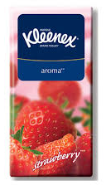
Таблица 5 – План закупа 2020 г.
Вид товара | Количество | Цена | Затраты на закуп товара в мес. | Поставщик
Платочки Flowers | 695 | 20 | 13 900 | Складская
Платочки KLEENEX Aroma (10 шт) | 800 | 30 | 24 000
Deluxe (15 шт) | 660 | 50 | 33 000
SuperFresh (15 шт) | 640 | 60 | 38 400
AROMIKA Antibak (15 шт) | 570 | 70 | 39 900
ИТОГО: |  |  | 149 200
Таблица 6 – Закуп оборудования
Вид товара | Количество | Цена | Затраты на закуп товара в мес. | Поставщик | Доставка
Вендинговый автомат | 1 | 360 000 | - | ИП "ТЕХНОФИЛЬТР" Восточно-Казахстанская область, Усть-Каменогорск, ул. Пограничная 43/1 | 7000
Таблица 7 – Аренда
Место | Количество м2 | Цена 1 м2 | Итого в месяц
ТРЦ «МАRT» | 1 | 10 000 | 10 000
Таблица 8 – Персонал
Период | Месяц | Год
Фонд заработной платы | 42 500 | 340 000
Социальный налог | 1 339 | 10 712
Медицинское страхование | 637 | 5 096
Итого: | 44 476 | 355 808

Slide 11
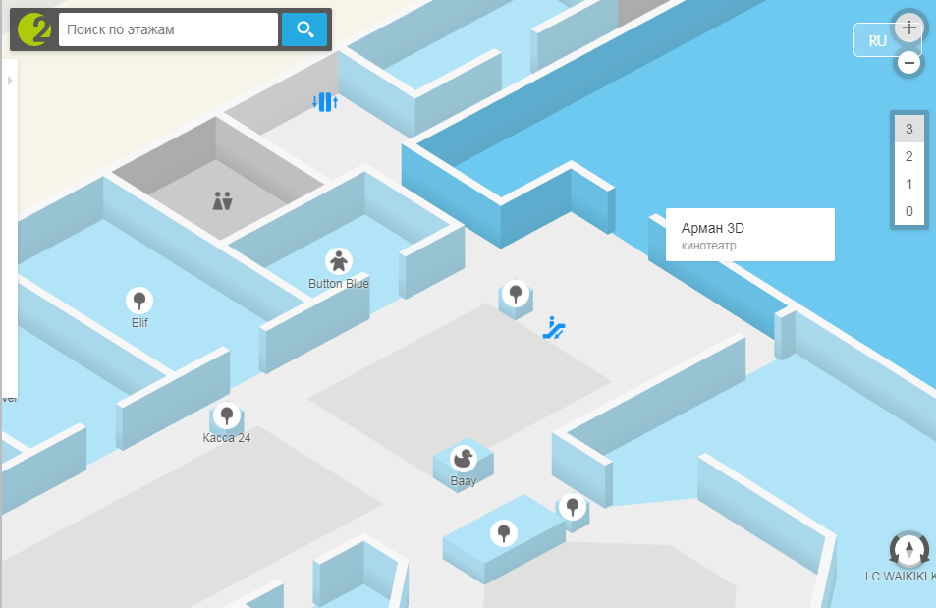
Техническое планирование
Рисунок 1 – Технический план

Slide 12
Менеджмент и реализация проекта
Таблица 9 - Календарный план реализации проекта
Мероприятие | Месяц освоения проекта
 | 09 | 10 | 11 | 12 | 01 | 02 | 03 | 04 | 05
Составление бизнес-плана
Решение вопросов финансирования
Открытие ИП
Заказ вендингового автомата
Заказ товара
Заключение договора с арендодателем
Установка вендингового автомата
Запуск
Таблица 10 – Календарный план затрат
Мероприятие | Месяц освоения проекта
 | 09 | 10 | 11 | 12 | 01 | 02 | 03 | 04 | 05
Составление бизнес-плана
Решение вопросов финансирования
Открытие ИП
Заказ вендингового автомата |  |  |  |  |  |  | 367 000
Заказ товара |  |  |  |  |  |  |  | 149 200
Заключение договора с арендодателем |  |  |  |  |  |  |  |  | 10 000
Установка вендингового автомата
Запуск
Итого: |  |  |  |  |  |  | 367 000 | 149 200
Итого с нарастающим итогом: |  |  |  |  |  |  | 367 000 | 516 200 | 526 200

Slide 13
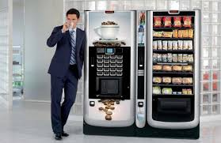
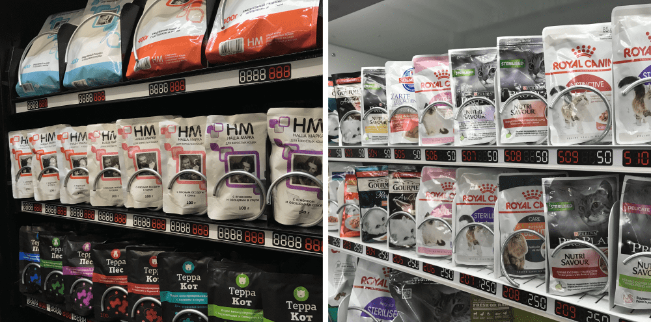
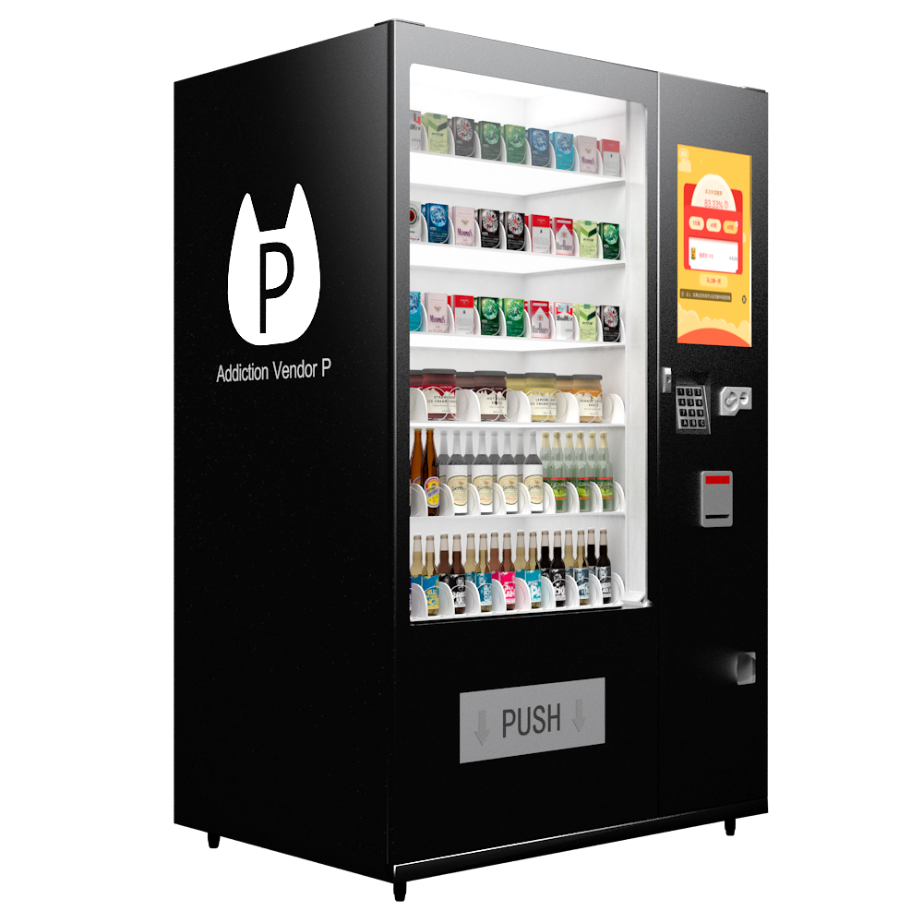
Таблица 11 – Издержки в среднем за месяц, тенге
Постоянные издержки
Аренда торгового места | 10 000
Заработная плата | 44 476
Амортизационные отчисления | 3 000
Итого: | 57 476
Переменные издержки
Закуп товара | 149 200
КПН | 6 917
Непредвиденные расходы | 12 000
Итого: | 168 117

Slide 14
Финансовое планирование и оценка проекта
Таблица 12 – Полные инвестиционные издержки, тенге
Инвестиции в основной капитал | 367 000
Оборотный капитал | 213 966
Предпроизводственные расходы | 12 000
Сумма | 592 966
Таблица 13 – План финансирования, тенге
 | Сумма | %
Собственные средства | 592 966 | 100
Сумма | 592 966 | -

Slide 15
Таблица 14 – Финансовые коэффициенты
Коэффициент | Значение
Чистая текущая стоимость (PV), тенге | 360 144
Чистая дисконтированная стоимость (NPV), тенге | 196 190
Индекс доходности (PI) | 0,96
Внутренняя норма доходности (IRR), % | 39
Срок окупаемости (PP), лет | 1,6
Рентабельность продаж, % | 15,3
Рентабельность продукции, % | 17,2
Рентабельность инвестиций, % | 47,5
Таблица 15 – Анализ чувствительности и безубыточности
Средние показатели | Значение
Продажная цена единицы продукции | 70
Переменные удельные издержки единицы продукции | 50,5
Постоянные издержки | 57 476
Количество единиц продукции | 3090
Безубыточный объем продукции | 2 947
Безубыточная цена единицы продукции | 69

Slide 16
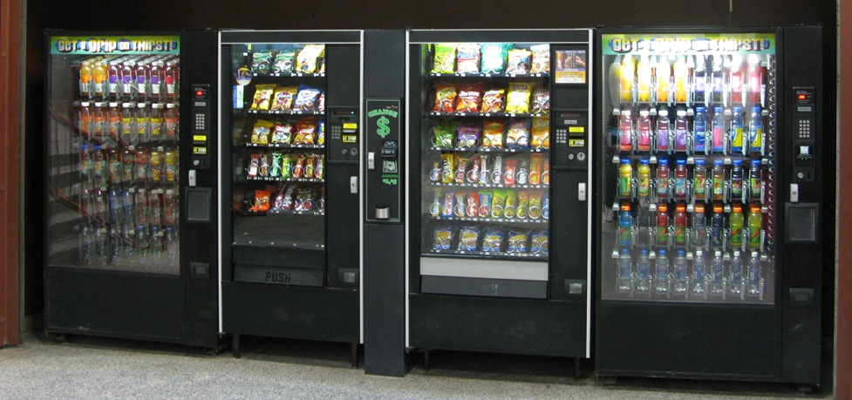
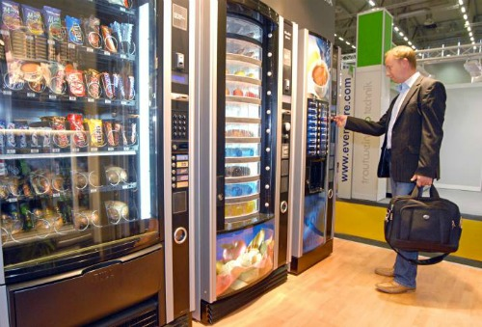
Социально-экономическое и экологическое воздействие проекта
Социально-экономическое воздействие проявляется в следующем:
увеличение доходов в бюджет;
развитие инфраструктуры в городе;
предотвращение заболеваний и эпидемий.
На экологическую ситуацию, вендинговый аппарат установленный в ТРЦ, не оказывает ни положительного, ни отрицательного влияния

Slide 17
Выводы и рекомендации
При успешной реализации проекта:
расширение сети вендинговых автоматов;
закуп более продвинутых автоматов с новыми функциями и большим объёмом загрузки.

Slide 18
Спасибо за внимание!

